Slide 1
προγρΑμματα ΣπΟΥΔΩν (Π.σ)-σκοποι μαθησησ-διδακτικοι στοχοι
3η εβδομαδα
Λια σταμπολτζη, Ε.δΙ.Π, lstamp@hua.gr

Slide 2
Απο το ΑναλυτικΟ προγραμμα (CURRICULUM) σΤο Προγραμμα σπουΔων
Αναλυτικό πρόγραμμα (Curriculum): O όρος έχει μακρά ιστορία. Καθιερώθηκε και χρησιμοποιήθηκε (μαζί με την έννοια της τάξης) για να οργανώσει το συνολικό πρόγραμμα, σε όλες τις τάξεις και τα γνωστικά αντικείμενα (Hamilton, 1989,2009).
Υποδηλώνει ένα είδος προγράμματος που δεν περιλαμβάνει μονάχα τη διδακτέα ύλη και τους γενικούς της σκοπούς, αλλά και πολλά άλλα στοιχεία (ειδικοί στόχοι του κάθε μαθήματος, μέθοδος και μέσα διδασκαλίας του, τρόπος αξιολόγησης των μαθητών κλπ). Σαν ένας πλήρης οδηγός διδασκαλίας.

Slide 3
TI περιΛΑΜΒΑΝΕ Ενα αναλυτΙΚΟ προγραμμα ΣΠΟΥΔΩΝ
Το Αναλυτικό Πρόγραμμα Σπουδών καθορίζει
τα διδασκόμενα μαθήματα
με το περιεχόμενο τους (διδακτέα ύλη) ,
και τις αντίστοιχες ώρες διδασκαλίας

Slide 4
…. ΠρΟΓΡΑΜΜΑ ΣΠΟΥΔΩΝ και διδασκαλια
Το ΠΣ ως πρόθεση-σκοπός.
Το ΠΣ ως πραγματικότητα.
…Το σχολικό πρόγραμμα αναδύεται-παράγεται-πραγματώνεται και μέσα από τον τρόπο που αλληλεπιδρούν με αυτό εκπαιδευτικοί και παιδιά στη βάση και των εμπειριών που φέρουν μαζί τους στο σχολείο (Φιλίππου, 2014).

Slide 5
ΕΙΔΗ ΑΝΑΛΥΤΙΚΩΝ ΠΡΟΓΡΑΜΜΑΤΩΝ ΣΠΟΥΔΩΝ (α.π.σ)
Επίσημο (ΦΕΚ, εγκύκλιοι)
Κρυφό*
Πραγματικό
Είδη Α.Π
* «Το σύνολο των εμπειριών τις οποίες αποκτά ο μαθητής ως αποτέλεσμα επενέργειας παραγόντων και καταστάσεων που δεν εμπεριέχονται φανερά στο σχεδιασμό της επίσημης σχολικής διαδικασίας (αξίες, στάσεις, ιδέες, αντιλήψεις)»

Slide 6
Δραστηριοτητα: ΤΙ ειναι Το κρυφο αναλυτικο προγραμμα
Ο όρος “ανεπίσημο’’ ή ’’κρυφό αναλυτικό πρόγραμμα” καθιερώθηκε από τον Phillip Jackson το 1968. Αναφέρεται σε εκείνες τις πλευρές μάθησης που είναι ανεπίσημες ή, συχνά, μη συνειδητές. Τέτοιες είναι ο τρόπος οργάνωσης και λειτουργίας του σχολείου, οι κανόνες του, ο καθημερινός ρυθμός του και γενικά όλα όσα γίνονται και εκφράζονται πέραν του αυστηρού μέρους της διδασκαλίας, αλλά ακόμη και μέσα σ’ αυτήν. Φορείς του είναι κυρίως οι στάσεις των εκπαιδευτικών αλλά και των μαθητών, των γονέων τους και της “κοινής γνώμης”.
Το κρυφό αναλυτικό πρόγραμμα μπορεί να σχεδιαστεί; Είναι δυνατόν να υπονομεύει το επίσημο πρόγραμμα ή, αντίθετα, να το ενισχύει; Μπορείτε να δώσετε ένα δικό σας παράδειγμα; (Η απάντηση είναι κάτω στα σχόλια)
Notes:
Απάντηση: Σε αντίθεση με το επίσημο πρόγραμμα, το «παραπρόγραμμα» δε σχεδιάζεται και δεν αλλάζει εύκολα. Αυτό κάνει την επιρροή του ακόμα πιο δυνατή, καθώς δεν συνειδητοποιούμε τα κρυφά μηνύματα, που μεταφέρονται μέσα από την καθημερινή ζωή του σχολείου, ακόμη και από την εξωλεκτική επικοινωνία.

Slide 7
ΔΙΑΘΕΜΑΤΙΚΟΤΗΤΑ και Προγραμματα σπουδών
Τι είναι η «διαθεματικότητα» και γιατί μιλάμε για διαθεματικά ΠΣ;

Slide 8
…συνεχεια
ΔΙΑΘΕΜΑΤΙΚΟΤΗΤΑ : Θεματική ή θεματοκεντρική προσέγγιση της γνώσης και όχι διδασκαλία διακριτών αντικειμένων. Σύνδεση των επιστημονικών περιοχών (βιολογίας, ιστορίας, γεωγραφίας κ.λπ).
Αν και τα ΠΣονομάζονται διαθεματικά η διαθεματικότητα είναι μόνο συμπληρωματική, αφού η αρχή της διατήρησης των διακριτών μαθημάτων κυριαρχεί. Σε όλα τα μαθήματα όμως προτείνονται διεπιστημονικές συγκλίσεις.

Slide 9
Προγραμματα σπουδών-ΠΣ)
Στη χώρα μας τα Π.Σ κάθε μαθήματος σε κάθε βαθμίδα εκπαίδευσης περιγράφονται σε αντίστοιχο Φ.Ε.Κ που βγαίνει, αποτελούν δηλαδή νόμο.

Slide 10
ΕΡΩΤΗΣΗ για προβληματισμο…
Πιστεύετε πως οι εκπαιδευτικοί θα στηρίξουν με ενθουσιασμό ένα curriculum (Πρόγραμμα Σπουδών) που άλλοι αποφάσισαν και σχεδίασαν για αυτούς;
Για να υιοθετηθεί/εφαρμοστεί σε όλα τα σχολεία το νέο ΠΣ, αρκεί να δοκιμαστεί πειραματικά σε κάποια σχολεία;

Slide 11
Σχολικα εγχειριδια (βιβλια) και προγραμματα ΣΠΟΥΔΩΝ
Τα ΠΣ αποτελούν τη βάση για τη συγγραφή των σχολικών βιβλίων. Μπορείτε να σκεφτείτε κάποιους ρόλους και λειτουργίες που επιτελούν τα σχολικά βιβλία;

Slide 12
…Συνεχεια
Ρόλοι των σχολικών βιβλίων:
Επιστημονικός ρόλος: μεταφέρουν την επιστημονική γνώση
Ιδεολογικός ρόλος: συμβάλλουν στη διαμόρφωση αξιών, στάσεων και αντιλήψεων για θέματα κοινωνικά, πολιτικά, επιστημονικά (Michael Apple στο κλασσικό έργο του Ideology and Curriculum , 1990).
Αισθητικός ρόλος: Καλλιεργούν αισθητικά τον μαθητή με το συνολικό στήσιμό τους, τον τρόπο που συνδυάζεται το κείμενο με τις εικόνες και τις γραφικές αναπαραστάσεις.
Κοινωνικοποιητικός ρόλος: Λόγω της ομοιογένειάς τους στο ελληνικό εκπαιδευτικό σύστημα, τα σχολικά βιβλία επιτελούν και κοινωνικοποιητικό ρόλο μεταξύ των μαθητών της ίδιας ηλικίας και γενιάς που τα έχουν διδαχθεί.
Οικονομική αποτελεσματικότητα: δωρεάν τα βιβλία για τους μαθητές ή σε χαμηλή τιμή & μεταφέρονται εύκολα (Κουλουμπαρίτση, 2013).

Slide 13
Σχολικα Βιβλια (Ή εγχειριδια)
Στο ελληνικό εκπαιδευτικό σύστημα, το σχολικό βιβλίο ως τώρα είναι ένα και μοναδικό σε κάθε γνωστικό αντικείμενο και αποτελεί την επίσημη εκδοχή του αναλυτικού προγράμματος. Θεωρείται ότι μεταφέρει την παιδαγωγικά κατάλληλη και επιστημονικά έγκυρη γνώση και εκφράζει την αποδεκτή ιδεολογία!

Slide 14


ΣΧΟΛΙΚΟ ΒΙΒΛΙΟ: ΟΙΚΙΑΚΗ ΟΙΚΟΝΟΜΙΑ Α΄Γυμνασιου
Τετράδιο Εργασιών
Εργαστηριακός Οδηγός

Slide 15
Το ΩρολΟγιο ΠρΟγραμμα
Αποτύπωση της αξιοποίησης του σχολικού χρόνου και της κατανομής του ανά διδακτικό αντικείμενο και τάξη.
Καθοριστικός παράγοντας υλοποίησης του ΠΣ καθώς οριοθετεί το ενδεδειγμένο χρονικό πλαίσιο αναφοράς και προσφέρει δυνατότητες για την ανάπτυξη του Περιεχομένου Σπουδών
Καθορίζεται με εγκύκλιο του Υπουργείου Παιδείας σε κεντρικό επίπεδο.

Slide 16
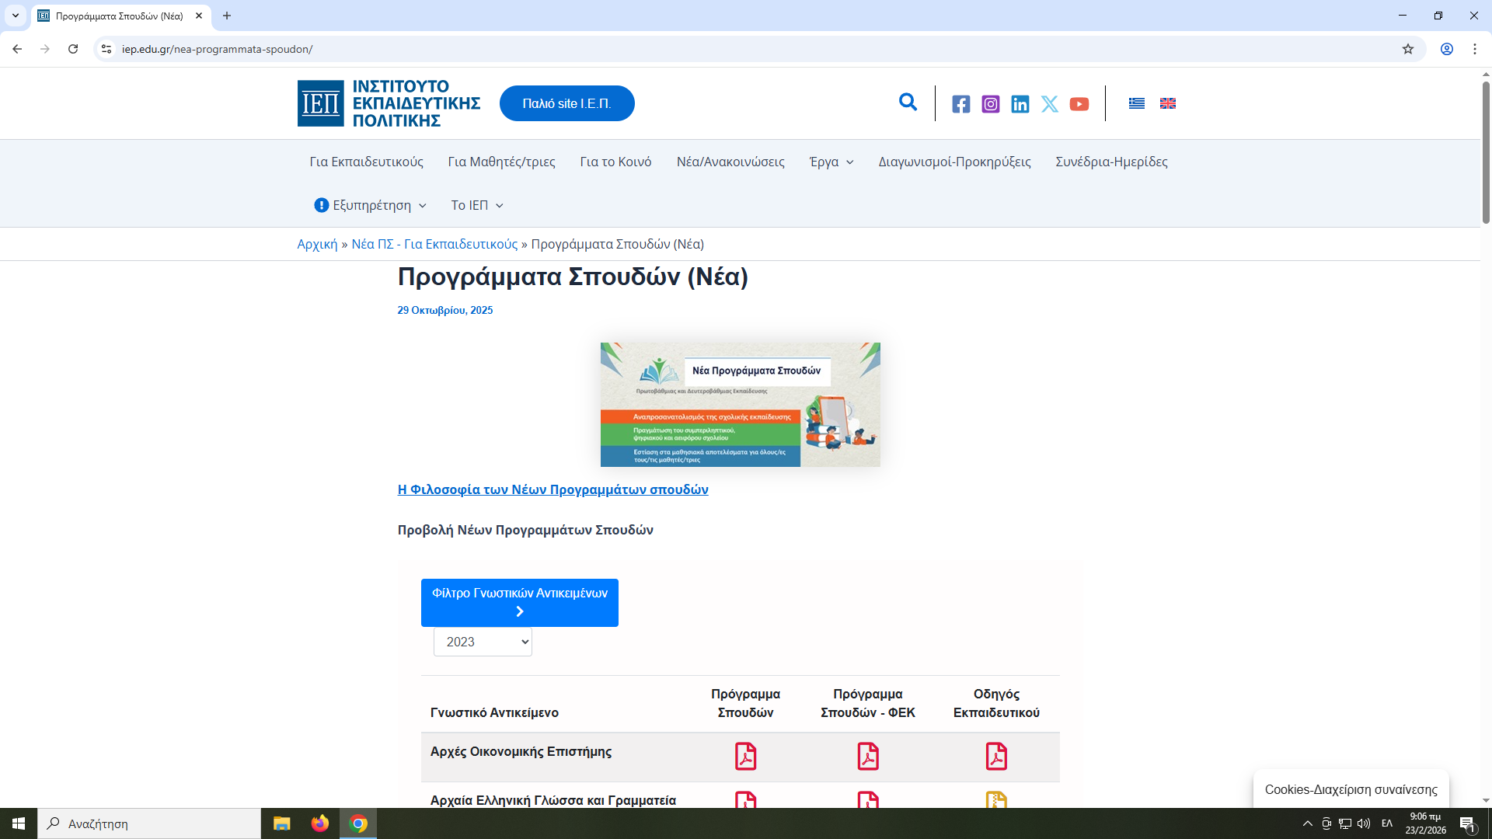
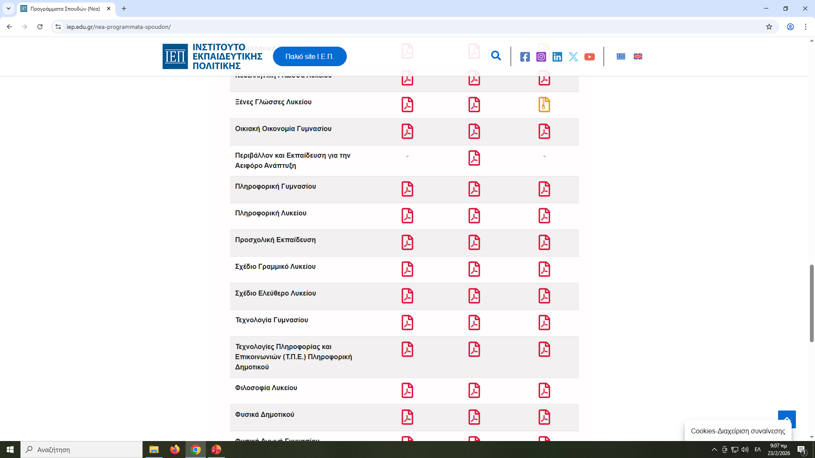

Απο το 2021 και μετα ΝΕΑ ΠΡΟΓΡΑΜΜΑΤΑ ΣΠΟΥΔΩΝ για τα γνωστικα Αντικειμενα ολων των ταξεων

Slide 17
…συνέχεια
Νέο Πρόγραμμα Σπουδών (Π.Σ) του μαθήματος της Οικιακής Οικονομίας της Α ́ τάξης Γυμνασίου.
ΣΗΜΕΙΩΣΗ: Τα νέα ΠΣ έχουν συνοδευτεί από νέα εγχειρίδια (βιβλία) που ακόμα δεν έχουν ακόμα κυκλοφορήσει.
Θα είναι πάνω από ένα βιβλίο για κάθε μάθημα (γνωστικό αντικείμενο). Πολλαπλό βιβλίο.

Slide 18
Κι αφου κουραστηκατε με τοσεσ πληροφοριεσ ως εΔω….Ασ Αλλαξουμε λιγο κλίμα…
Ας δουμε που ΜΠΟΡΟΥΝ ΝΑ μας πανε τα ΠΣ, Τα βιβλια και η διδασκαλια…

Slide 19
Δρστηριότητα: Διάβασε το παρακάτω κείμενο και σκέψου πώς συνδέεται με τη διδασκαλία ..
(2021)
Μια φορά κι έναν καιρό ήταν ένας ιππόκαμπος.
Μια μέρα, πήρε τα επτά του τάληρα και κάλπασε στο άγνωστο, για να βρει τη τύχη του. Δεν πήγε μακριά και συναντάει ένα χέλι που του φωνάζει:
«Ε, γεια σου φιλαράκο. Για πού το’ βαλες;»
«Πήρα το δρόμο, για να βρω τη τύχη μου», απάντησε ο ιππόκαμπος υπερήφανα.
«Με πέτυχες στην ώρα», είπε το χέλι, «για τέσσερα τάληρα μπορείς να έχεις αυτό το γρήγορο πτερύγιο που θα σε κάνει να πηγαίνεις πολύ γρηγορότερα».

Slide 20
«Ω, σπουδαία», είπε ο ιππόκαμπος, πλήρωσε, φόρεσε το πτερύγιο κι έφυγε γλιστρώντας προς τα μπροστά με διπλή ταχύτητα. Λίγο αργότερα συναντάει ένα σφουγγάρι που του λέει:
«Ε, γεια σου φιλαράκο. Για πού το’ βάλες;»
«Πήρα, το δρόμο, για να βρω τη τύχη μου», απάντησε ο ιππόκαμπος. «Με πέτυχες στην ώρα», είπε το σφουγγάρι, «μ’ ένα μικρό φιλοδώρημα θα σου αφήσω αυτή τη βάρκα με μηχανή, έτσι θα μπορείς να ταξιδέψεις πολύ γρηγορότερα».
Τότε ο ιππόκαμπος αγόρασε με τα τελευταία του χρήματα τη βάρκα και όρμησε με πενταπλή ταχύτητα διαμέσου της θάλασσας. Σε λίγο συναντάει έναν καρχαρία που τον ρωτάει:
«Ε, γεια σου φιλαράκο. Για πού το ’βάλες;»

Slide 21
«Πήρα το δρόμο, για να βρω τη τύχη μου», απάντησε ο ιππόκαμπος.
«Με πέτυχες στην ώρα. Εάν θέλεις να κόψεις δρόμο από δω» είπε ο καρχαρίας και έδειξε το ορθάνοιχτο στόμα του, «κερδίζεις πολύ χρόνο».
«Α, ευχαριστώ πολύ», είπε ο ιππόκαμπος και όρμησε μέσα στο στόμα του καρχαρία. (Mager, 2000).

Slide 22
Τι θελει να μας πει ο μυθοσ αυτοσ σε σχεση; Ποιεσ σκεψεισ σας δημιουργησε ΓΕΝΙΚΑ ΚΑΙ ΠΟΙΕΣ ΣΕ ΣΧΕΣΗ ΜΕ ΤΟ Μαθητη και ΤΗ ΔΙΔΑΣΚΑΛΙΑ;
Αν δεν ξέρει κανείς πού ακριβώς θέλει να πάει, καταλήγει εκεί εύκολα εκεί που δεν θα ήθελε…
………………………………………………………………………………………..
………………………………………………………………………………………..
…………………………………………………………………………………………

Slide 23
συμπερασμα
Στη διδασκαλία πρέπει να γνωρίζουμε τι θέλουμε να πετύχουμε πριν την σχεδιάσουμε. Να έχουμε σαφείς στόχους.

Slide 24
ΣΚΟΠΟΙ μαθησησ-ΔΙΔΑΚΤΙΚΟΙ στοχοι

Slide 25
ΕΡΩΤΗΣΗ
Ποια η διαφορά των όρων «σκοπός» και «στόχοι» της διδασκαλίας;

Slide 26
Σκοποι-ΣτΟχοι διδασκαλιασ
ΣΚΟΠΟΣ
ΔΙΔΑΚΤΙΚΟΣ ΣΤΟΧΟΣ
Ο σκοπός είναι η γενική και ευρεία επιδίωξη της διδασκαλίας.
Απαντά στο ερώτημα: «Γιατί διδάσκεται αυτό το μάθημα;»
Στο μάθημα της Οικιακής Οικονομίας σκοπός είναι η ανάπτυξη υπεύθυνων και αυτόνομων ατόμων που μπορούν να διαχειρίζονται σωστά τους προσωπικούς, οικογενειακούς και οικονομικούς τους πόρους και να υιοθετούν υγιεινό τρόπο ζωής.
Ο διδακτικός στόχος αναφέρεται στον προσδιορισμό των δεξιοτήτων ή εννοιών που αναμένεται οι μαθητές να κατέχουν στο τέλος της διδασκαλίας.
Eίναι συγκεκριμένος, σαφής και μετρήσιμος. Απαντά στο ερώτημα: «Τι ακριβώς θα μπορεί να κάνει ο μαθητής μετά το μάθημα;»
Παράδειγμα: 💰 Ενότητα: Οικογενειακός Προϋπολογισμός
Μετά το μάθημα οι μαθητές θα μπορούν:
Να ορίζουν την έννοια του προϋπολογισμού.
Να καταγράφουν έσοδα και έξοδα ενός νοικοκυριού.
Να υπολογίζουν το μηνιαίο υπόλοιπο.
Να προτείνουν τρόπους εξοικονόμησης χρημάτων.

Slide 27
Ταξινομια διδακτικων στοχων των BLOOM & KrathWohl
Στόχοι χωρισμένοι σε τρεις τομείς (κατηγορίες):
τον γνωστικό τομέα (τι υπάρχει στο μυαλό μας)
τον συναισθηματικό (τι αισθάνεται η καρδιά μας) και
τον ψυχοκινητικό (τι κάνουν τα χέρια και το σώμα μας)
ΟΟ γνωστικός τομέας περιλαμβάνει στόχους που ασχολούνται με την ανάκληση της γνώσης και την ανάπτυξη των γνωστικών ικανοτήτων του ανθρώπου.
Ο συναισθηματικός τομέας περιλαμβάνει στόχους που περιγράφουν τις αλλαγές των στάσεων,αξιών του ατόμου, την ανάπτυξη της κριτικής σκέψης, την ικανότητα προσαρμογής κλπ
Ο ψυχοκινητικός τομέας περιλαμβάνει στόχους που σχετίζονται με κινητικές δεξιότητες με χειρισμό υλικού ή αντικειμένων ή κάποια πράξη που απαιτεί νευρομυϊκό συντονισμό. Οι στόχοι αυτοί συνδέονται κυρίως με τη σωματική αγωγή, τη ζωγραφική, τα τεχνολογικά μαθήματα, τη διεξαγωγή ενός πειράματος στο εργαστήριο κ.λπ.
Ερώτηση: Στα μαθήματα οικονομίας και βιώσιμης ανάπτυξης ποιος/οι τομέας (είς) είναι πιο σημαντικός/οί;

Slide 28
ΔΙΑτυπωση Διδακτικων στόχων
Προσπαθούμε να ορίζουμε με σαφήνεια τους διδακτικούς στόχους και αποφεύγουμε λέξεις με πολλαπλές ερμηνείες
Ασαφείς όροι: να μάθουν, να εκτιμήσουν, να απολαύσουν
Σαφείς όροι: να απαριθμήσουν, να αναγνωρίσουν, να ταξινομήσουν, να λύσουν, να κατασκευάσουν κ.λπ

Slide 29
Μια παρόμοια προσέγγιση των διδακτικών στόχων (πιο συμβατή με τα τωρινά Π.Σ). Προτιμήστε αυτήν!

Slide 30
Ταξινομια διδακτικων στοχων (ΡΑπτησ, 2006)
Στόχοι χωρισμένοι σε τρεις τομείς μάθησης:
Γνώσεις (τι θα γνωρίζουν οι μαθητές στο τέλος της ώρας;)
Δεξιότητες (τι θα έχουν μάθει να κάνουν;
Στάσεις (πώς θα αλλάξει η συμπεριφορά και η στάση τους;)

Slide 31
Διατυπωση στοχων αναλογα με τους τομεισ μαθησησ
Σε επίπεδο γνώσεων (τι θα γνωρίζουν οι μαθητές στο τέλος της ώρας;)
Λέξεις προσδιορισμού (αναγνωρίζω, διακρίνω, ερμηνεύω, περιγράφω, ορίζω, απαριθμώ, επιλέγω, κατατάσσω, συγκρίνω, συσχετίζω)
Σε επίπεδο δεξιοτήτων (τι θα μπορούν να κάνουν οι μαθητές στο τέλος της ώρας ή της ενότητας, τι δεξιότητες θα έχουν αποκτήσει;)
Λέξεις προσδιορισμού (επιδεικνύω, κατασκευάζω, μετατρέπω, μετρώ, συντάσσω, σχεδιάζω, υπολογίζω, διορθώνω, ελέγχω, επαληθεύω, επιλύω, εφαρμόζω, χρησιμοποιώ)
Σε επίπεδο στάσεων (πως θα επηρεάσει η ενότητα τη μελλοντική συμπεριφορά-στάση των μαθητών;) (Δεν αλλάζουν φυσικά όλες οι διδακτικές ενότητες τις στάσεις μας)
Λέξεις προσδιορισμού (αποδέχομαι, εκτιμώ, απορρίπτω, αμφισβητώ, διερωτώμαι, ενθαρρύνω, παροτρύνω, προτιμώ, υιοθετώ, υποκινώ, υποστηρίζω)

Slide 32
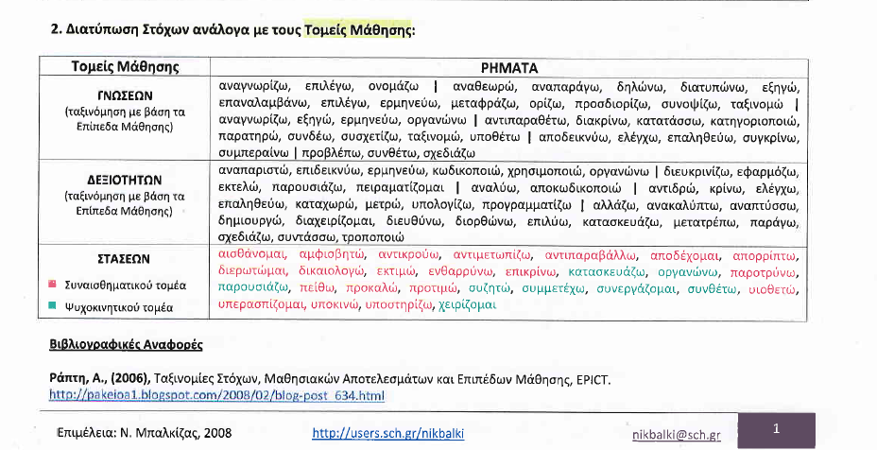
Συνεχεια..

Slide 33
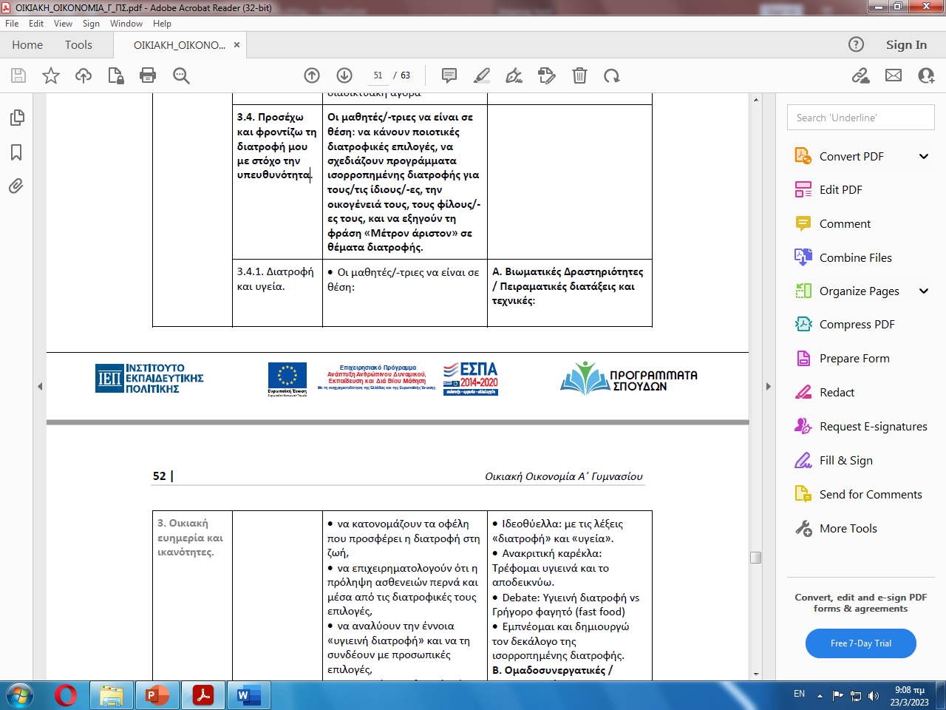

ΠΑΡΑΔΕΙγΜΑ διδακτικων στοχων απο την οικιακη οικονομια Α΄Γυμνασιου (νΕο Α.Π-ΦΕΚ 5234/Τευχοσ Β΄/11-11-2021)

Slide 34
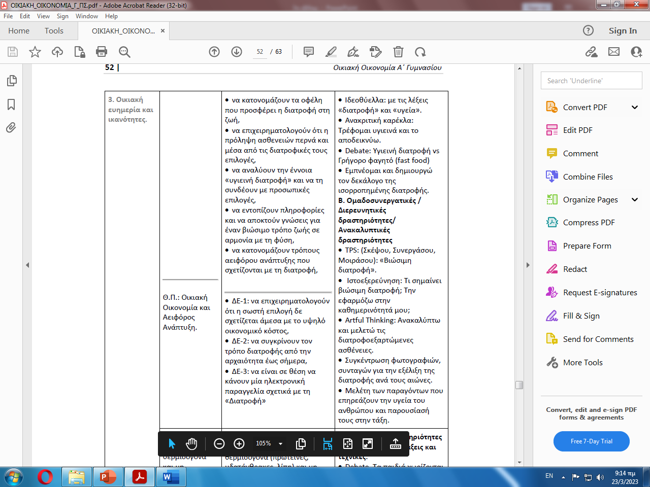





Συνεχεια… διδακτικοι στοχοι και προτεινομενεσ δραστηριοτητεσ

Slide 35
ΔΙΔΑΚΤΙΚΟΙ στοχοι- Προσδοκωμενα μαθησιακα αποτελεσματα
Στα νέα Π.Σ έχουμε τον όρο προσδοκώμενα μαθησιακά αποτελέσματα, ο οποίος αποτελεί συνδυασμό των διδακτικών στόχων και των μαθησιακών αποτελεσμάτων (δηλ. τι επιθυμούμε να έχουν κατακτήσει οι μαθητές στο τέλος του μαθήματος).

Slide 36
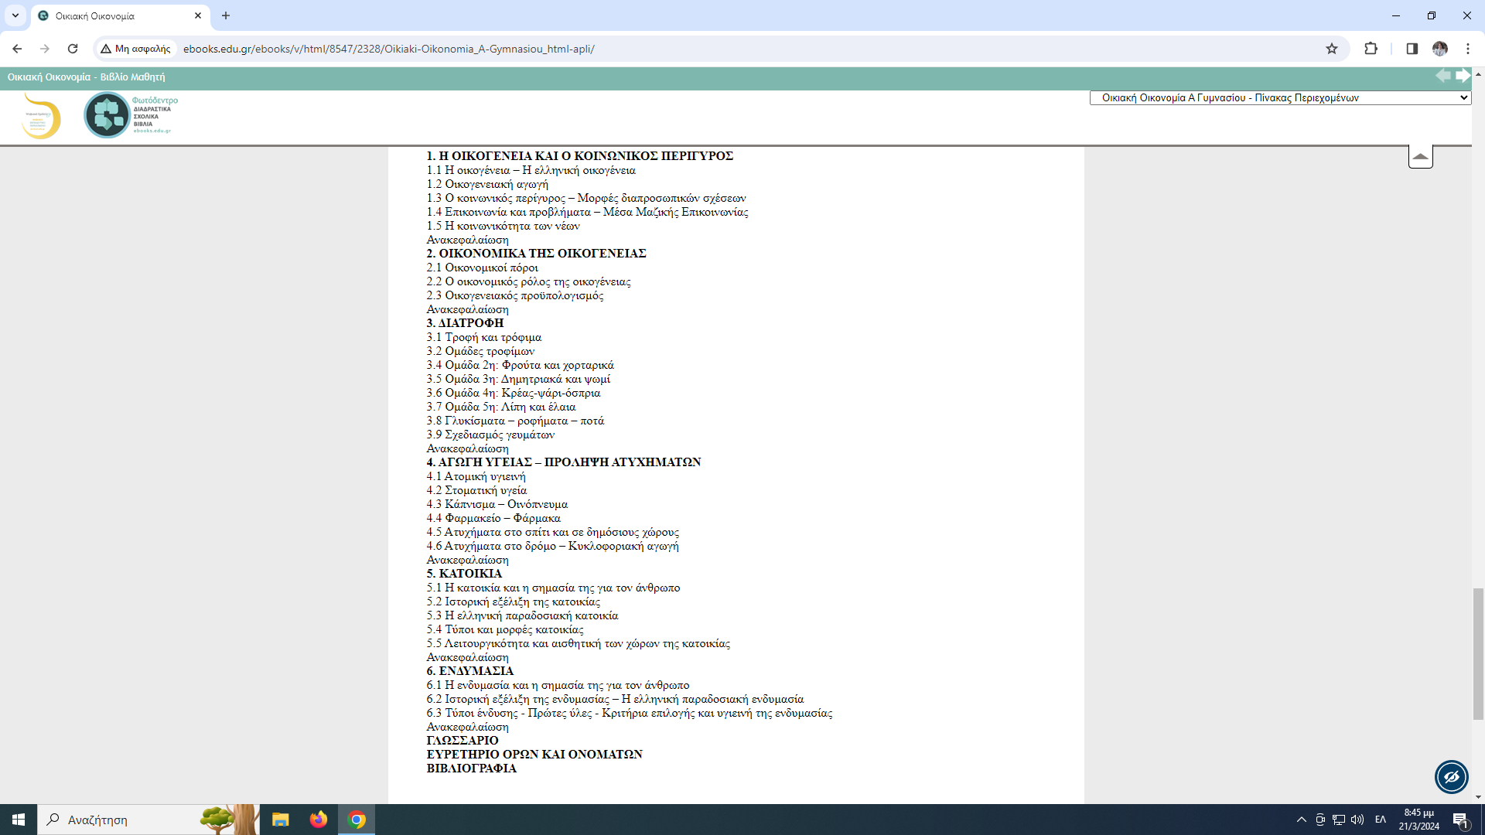
ΔΡΑΣΤΗΡΙΟΤΗτΑ με Βαση το τωρινο Βιβλίο Οικιακήσ οικονομιαΣ
Θέλετε να διδάξετε μια υπο-ενότητα οικιακής οικονομίας. Διαλέξτε μία και προσπαθήστε να διατυπώσετε ποιους διδακτικούς στόχους θα βάλετε για ένα (συνεχόμενο ) δίωρο μάθημα (2 διδακτικούς στόχους). Είστε ελεύθεροι, σύμφωνα με την κρίση σας οι στόχοι σας να αφορούν γνώσεις, δεξιότητες, στάσεις.

Slide 37
Τι μαθαμε ΣΕ αυτΗ Την εβδομαδα (Ενοτητα):
Πώς ξεκινήσαμε από το Αναλυτικό Πρόγραμμα Σπουδών (Α.Π.Σ) και πήγαμε στο σημερινό Πρόγραμμα Σπουδών (Π.Σ) ;
Τι είναι το «κρυφό αναλυτικό πρόγραμμα» που παρεμβαίνει στην διδασκαλία μας;
Τι σημαίνει η λέξη «διαθεματικότητα»;
Ποιους ρόλους έχει ένα σχολικό βιβλίο;
Τι είναι ο σκοπός και τι ο διδακτικός στόχος (ενός μαθήματος ή μιας διδακτικής ενότητας);
Ταξινόμηση των διδακτικών στόχων σύμφωνα με τον Ράπτη (2006)
Εξάσκηση στη διατύπωση διδακτικών στόχων μιας ενότητας χρησιμοποιώντας τα κατάλληλα ρήματα από τον Πίνακα στη διαφάνεια 31.

Slide 38
Βιβλιογραφια
Κουτρούμπα, Κ. (2021). Εκπαιδευτικό έργο, σχολική μάθηση και διδακτική αποτελεσματικότητα. Αθήνα: Διάδραση.
Κουλουμπαρίτση, Α.Χ. (2011) Αναλυτικό Πρόγραμμα και Διδακτικός Σχεδιασμός. Αθήνα: Γρηγόρη.
Ματσαγγούρας, Η.Γ. (2000).Θεωρία και πράξη της διδασκαλίας. Τόμος Β’: Στρατηγικές διδασκαλίας (5^{η} έκδ.). Αθήνα: Gutenberg.
Ράπτης, Α. (2006). Ταξινομίες στόχων, μαθησιακών αποτελεσμάτων και επιπέδων μάθησης. Διαθέσιμο από: http://pakeioa1.blogspot.com/2008/02/blog-post_634.html
Φιλίππου, Σ. (2014). Η διδασκαλία ως πραγμάτωση του αναλυτικού προγράμματος. Παρουσίαση σε εκπαιδευτική ημερίδα από Διεύθυνση Δημοτικής Εκπαίδευσης (Ενδοτμηματική Επιτροπή Ανάπτυξης και Βελτίωσης Σχολικής Μονάδας), ΠΙ & ΠΚ. Λεμεσός, 12/4/2014.

